Slide 1


Slide 2
QUÉ ES EL MURCIA FOOD BROKERAGE EVENT
Brokerage 100% tecnológico
Sector Alimentación:
  Diseño higiénico de instalaciones y seguridad alimentaria
  Biotecnología
  Economía Circular
  Tecnologías de conservación. Envases activos e inteligentes
  Procesos de automatización y control
  Tecnologías hidráulicas en el sector alimentario

Slide 3
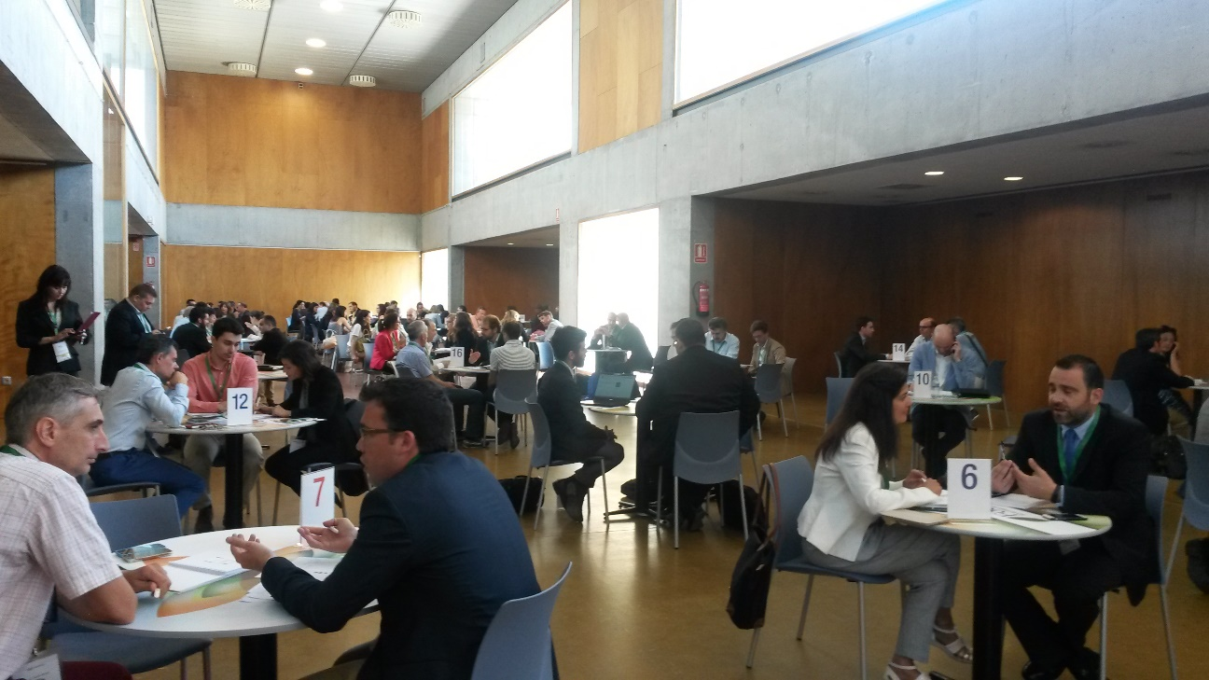
MURCIA FOOD BROKERAGE EVENT
  XI Edición
  20 años organizando de recorrido
  Crecimiento continuo
  Simposio Internacional de Tecnologías alimentarias

Slide 4
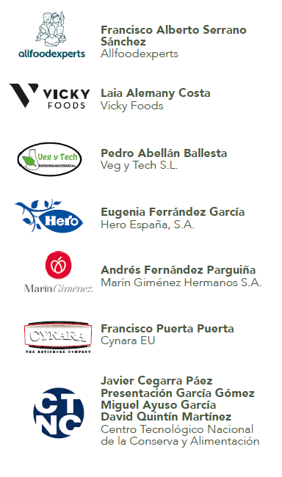
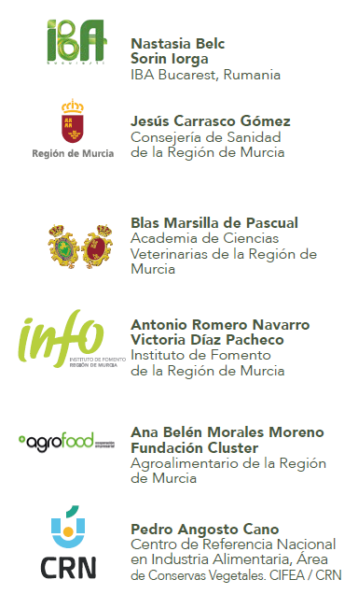
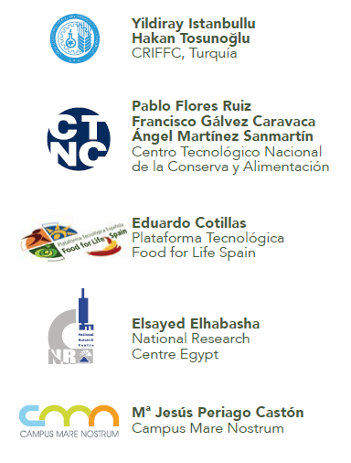
BUENAS PRÁCTICAS:
DE ORGANIZACIÓN
Comité Técnico y Organizador

Slide 5
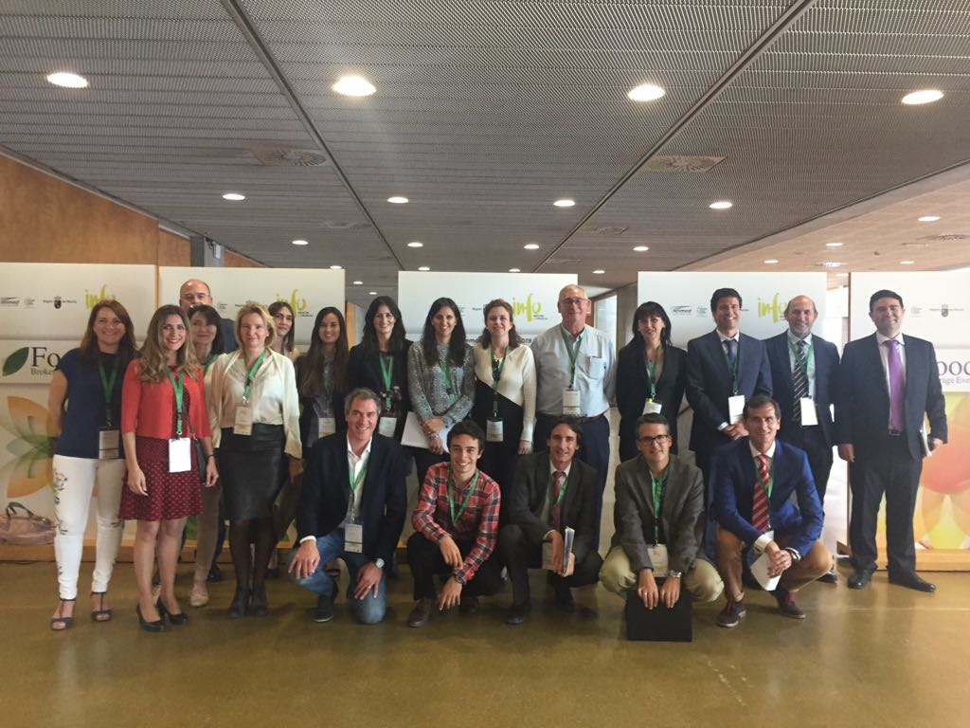
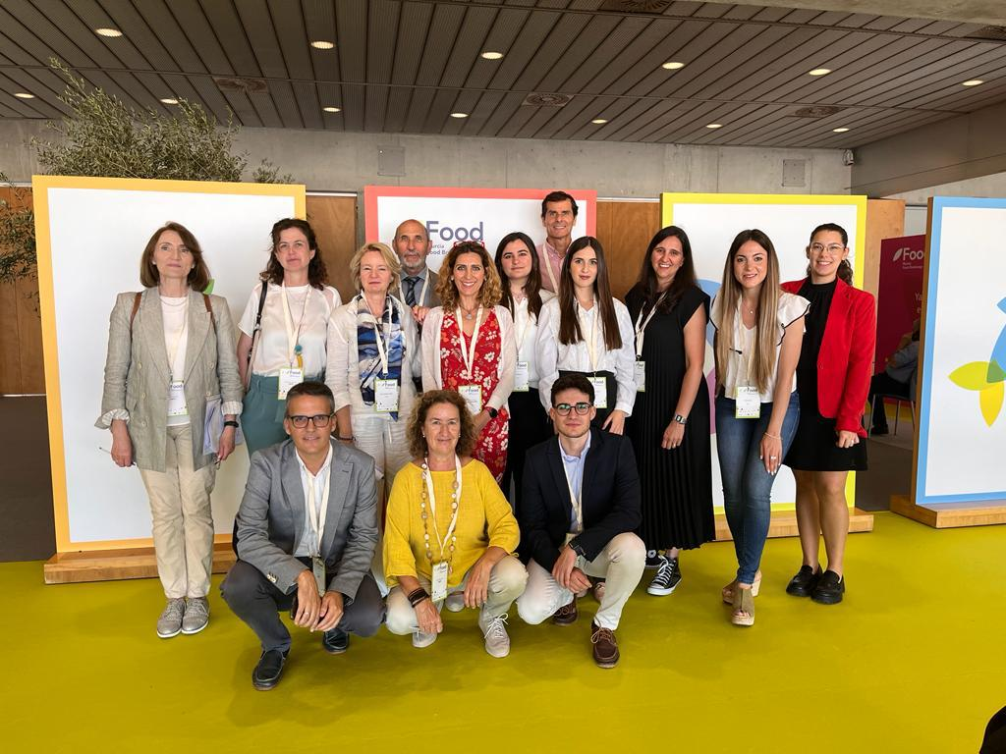
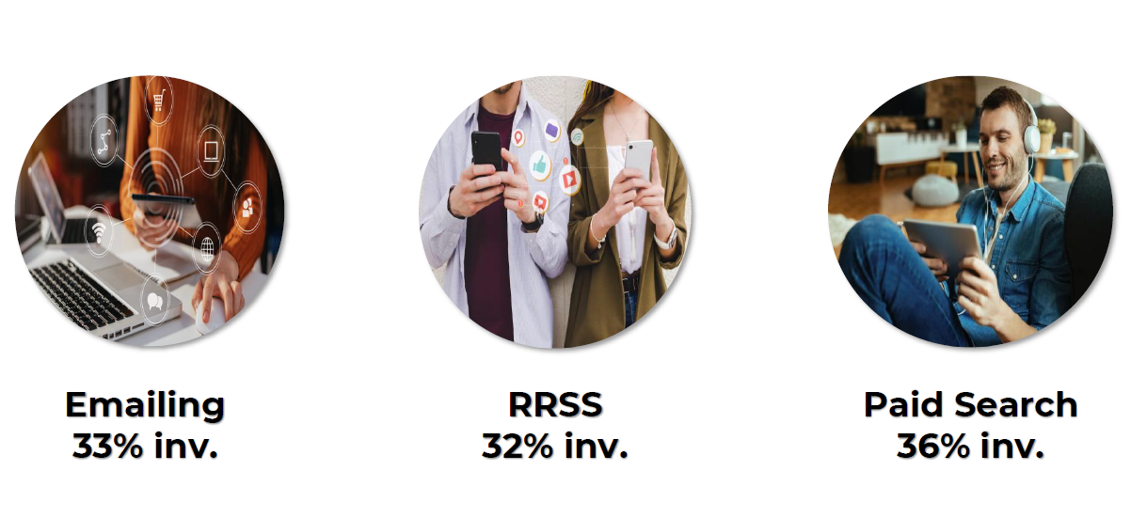
MURCIA FOOD BROKERAGE EVENT:
BUENAS PRÁCTICAS DE CAPTACIÓN
  Gran apoyo del SG Agrifood. 37 nodos han coorganizado el evento.
  Se publica la web del B2match con un fuerte núcleo de demanda tecnológica, con lo que se empieza a trabajar 1 año antes del evento.
  Captación internacional, Campaña Publicitaria en los países que hemos querido reforzar.
  Contratación de nuestros Promotores de Negocio Internacionales.

Slide 6
MURCIA FOOD BROKERAGE EVENT:
BUENAS PRÁCTICAS DE RESULTADOS
  Calidad de los perfiles, Alto nivel tecnológico en los Marketplace y en aceptación de registros.
  T utorización de cada empresa participantes en el Murcia FOOD BE, Excel con los tutores, reunión coordinación de tutores.
  Doble seguimiento de las reuniones (antes y después) realizadas en la edición anterior (680 en 2021), una vez detectado el caso de éxito se comunica al nodo responsable de esa empresa.

Slide 7
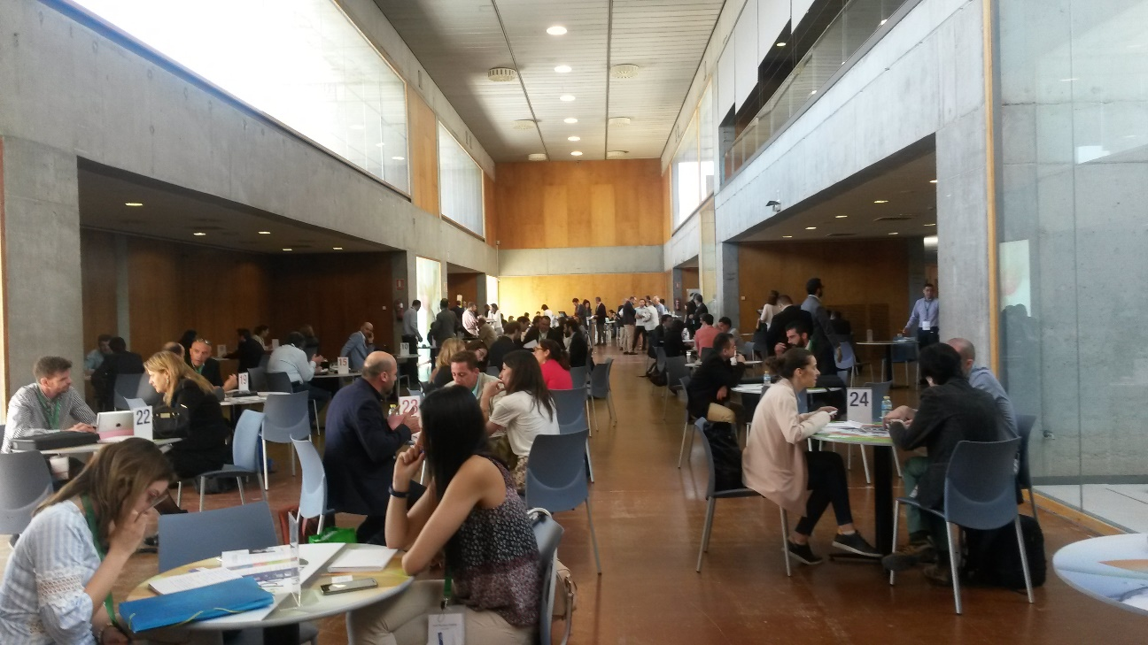
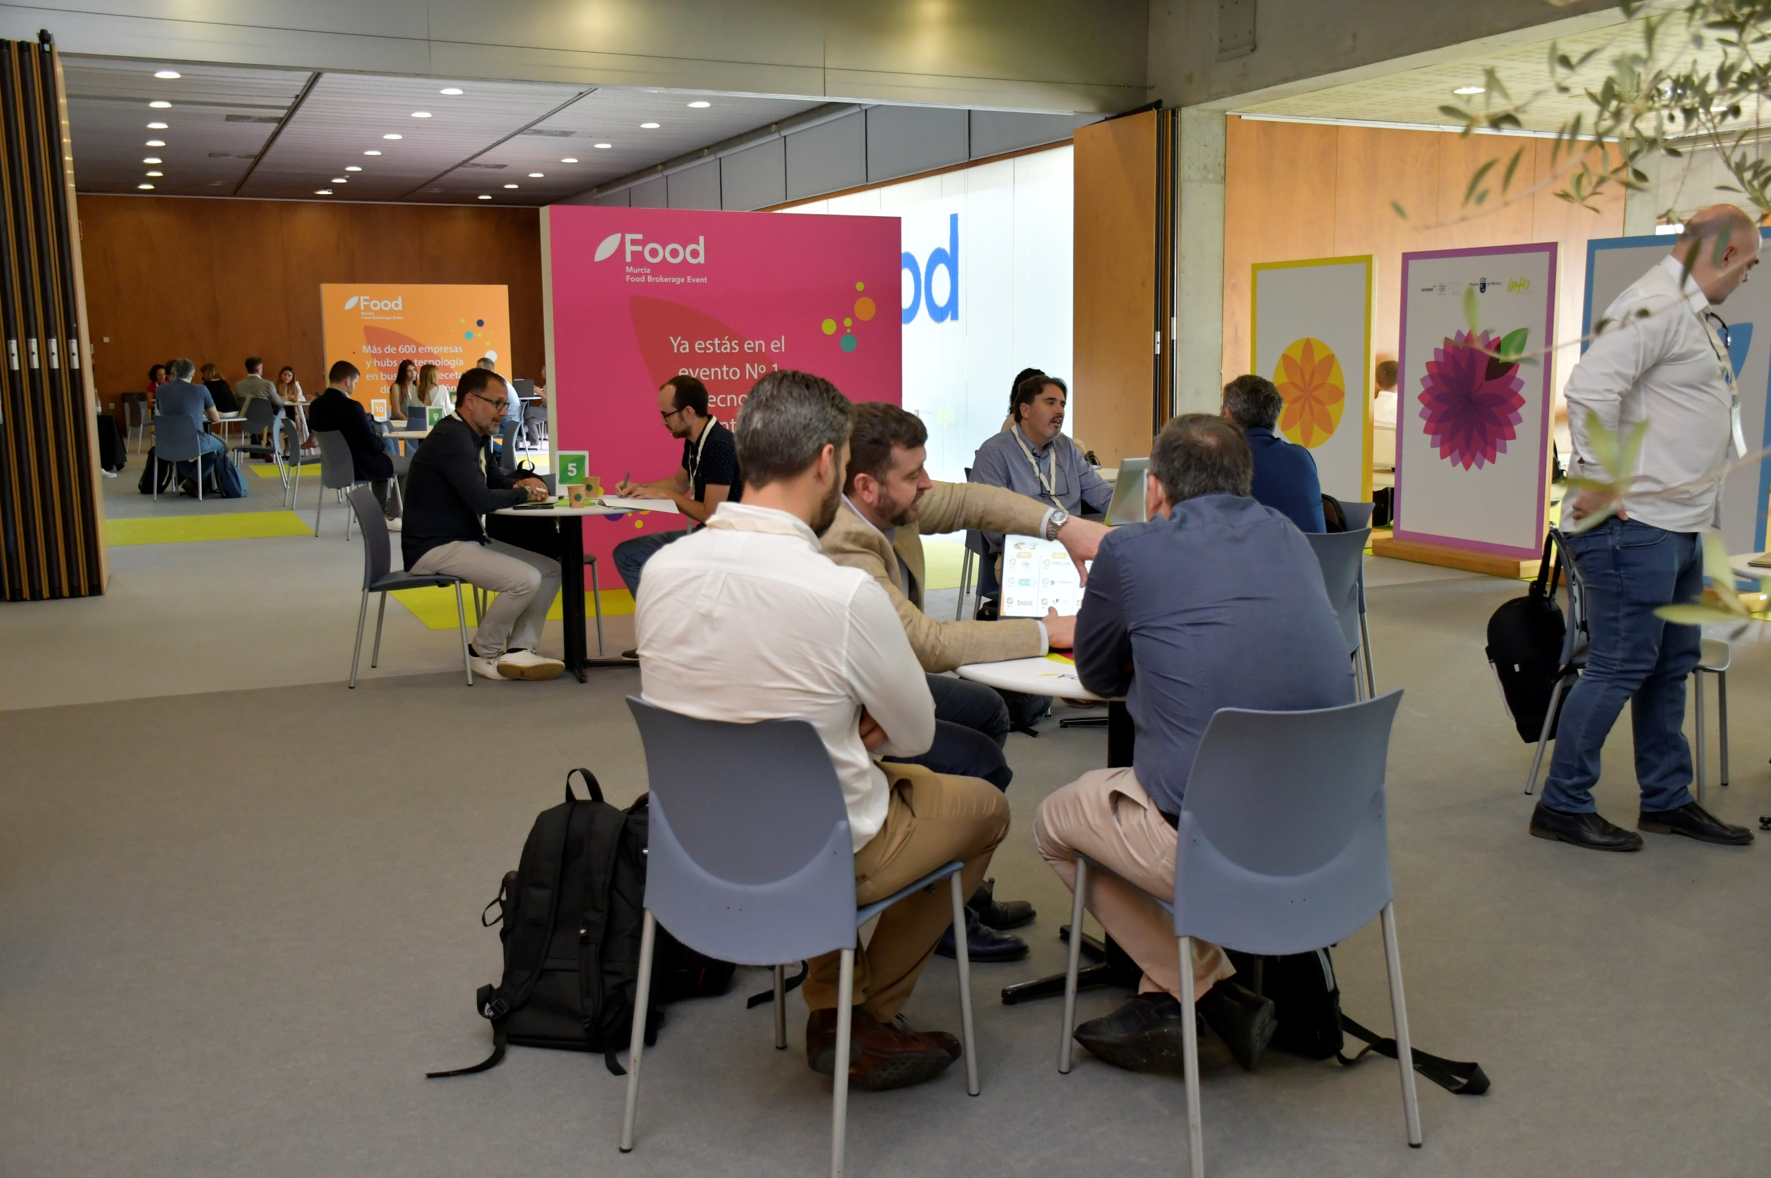
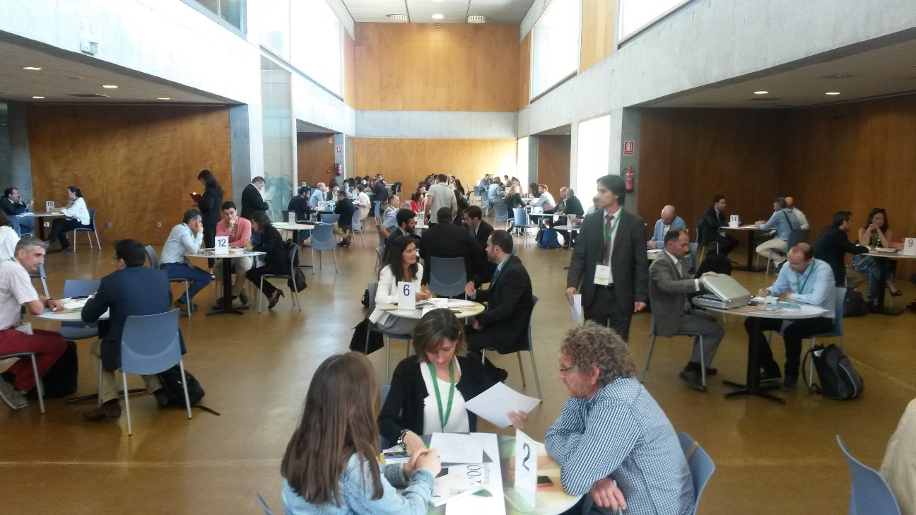
MURCIA FOOD BROKERAGE EVENT:
REFLEXIÓN
  BROKERAGE EVENT
  Presencial
  Virtual
  Híbrido

Slide 8

MURCIA FOOD BROKERAGE EVENT
  Victoria Díaz Pacheco
  Instituto de Fomento de la Región de Murcia
  Victoria.diaz@info.carm.es
  Tel. +34 968 35 78 49

